Slide 1
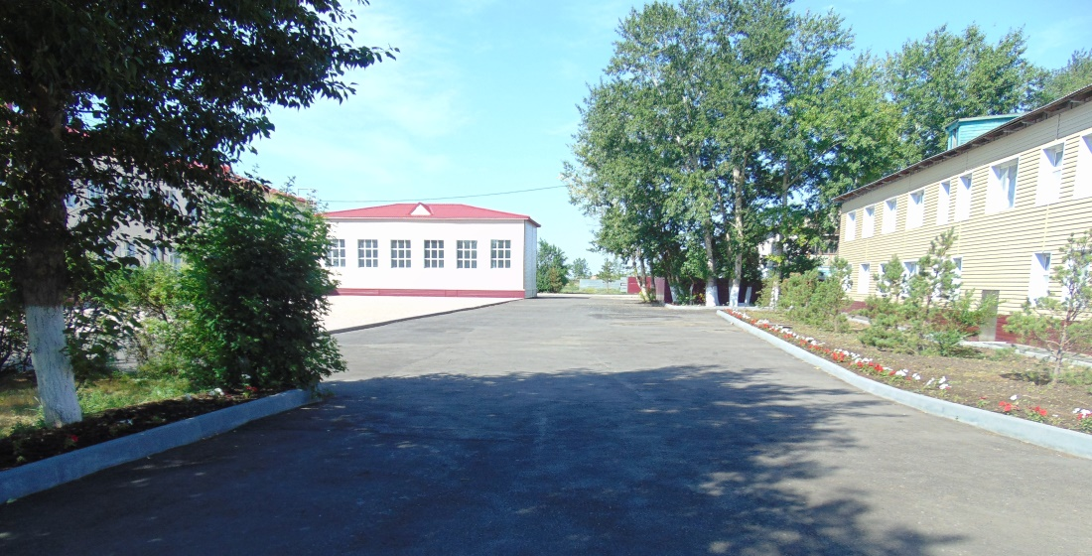
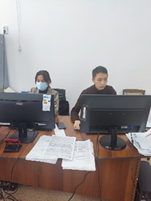
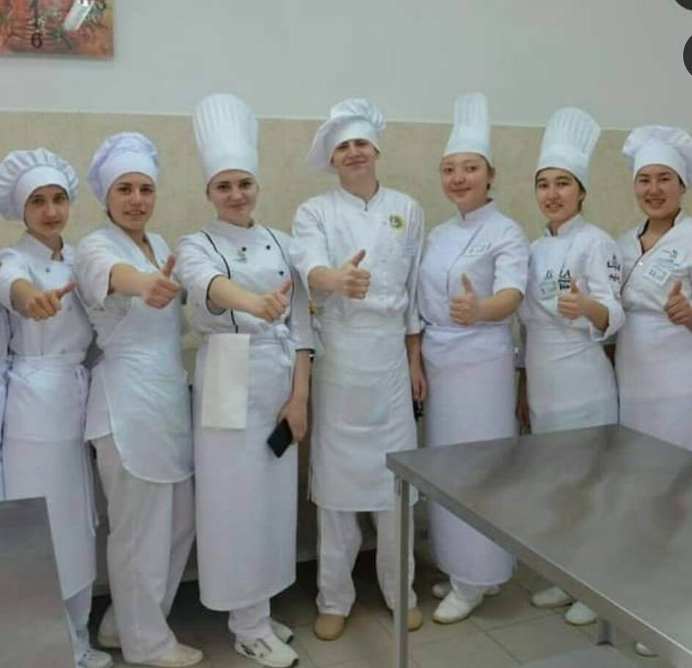
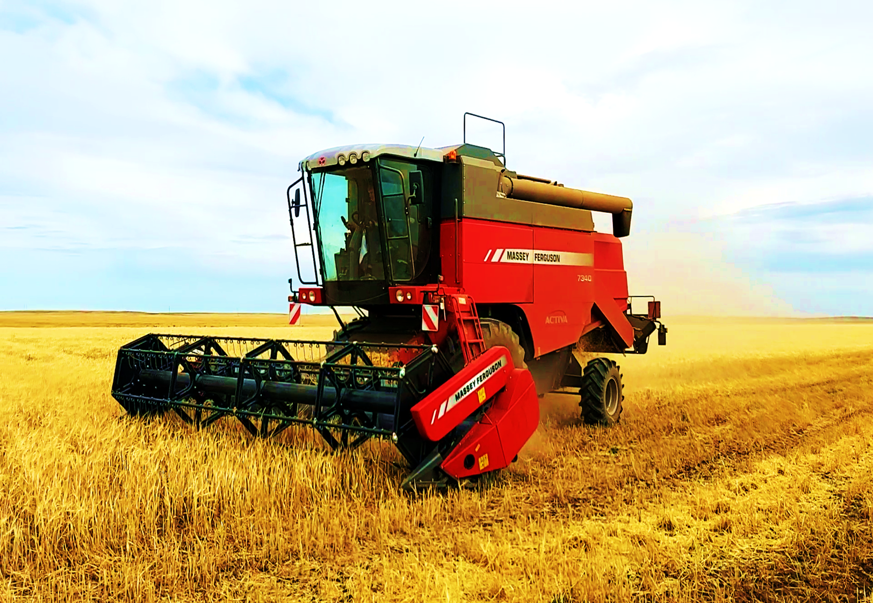
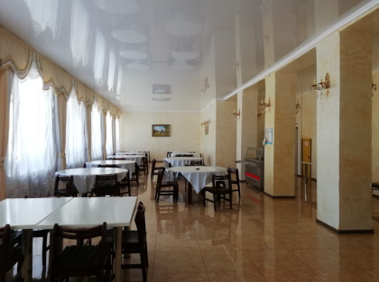
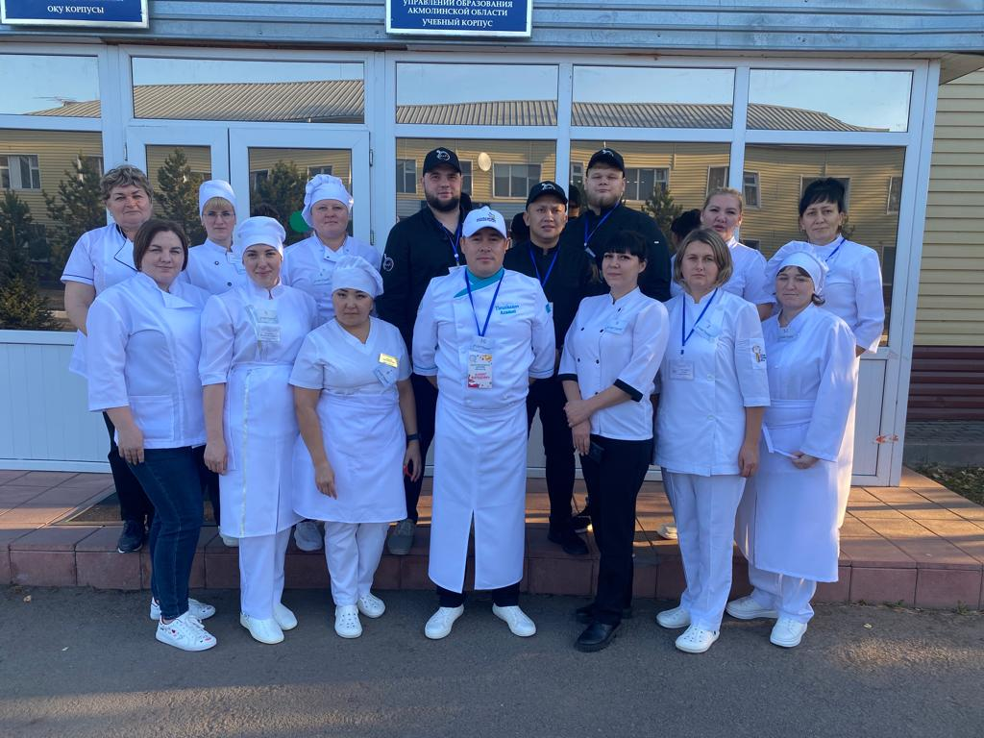
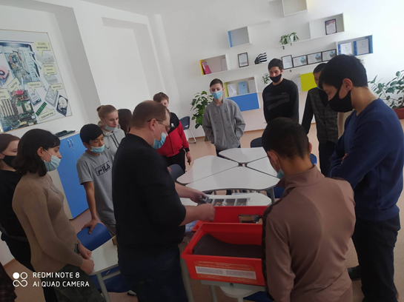
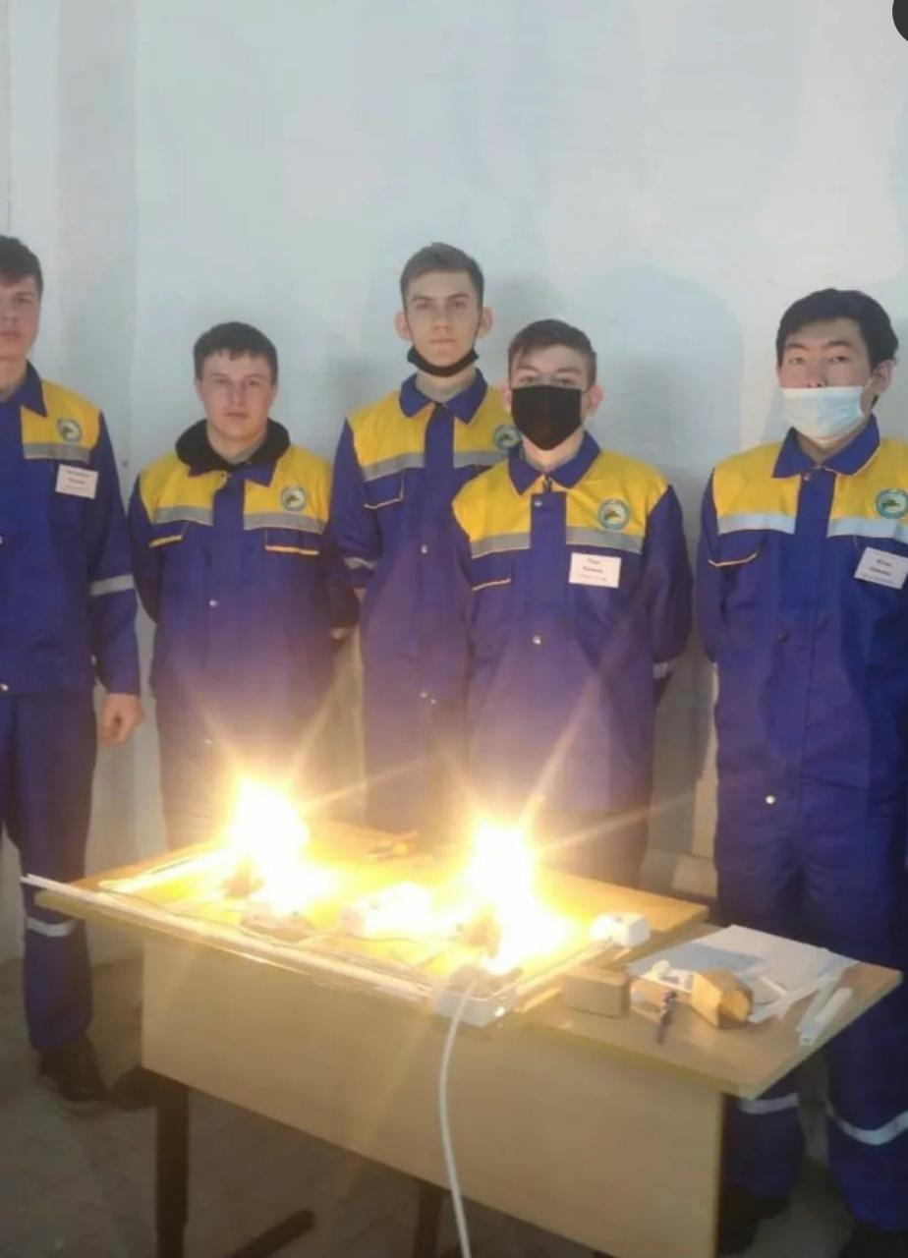
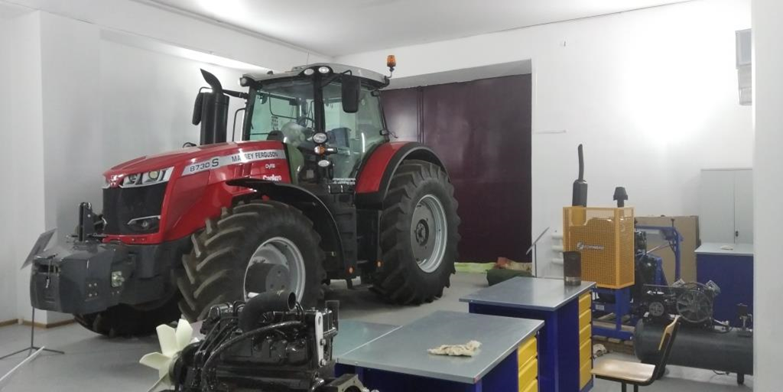
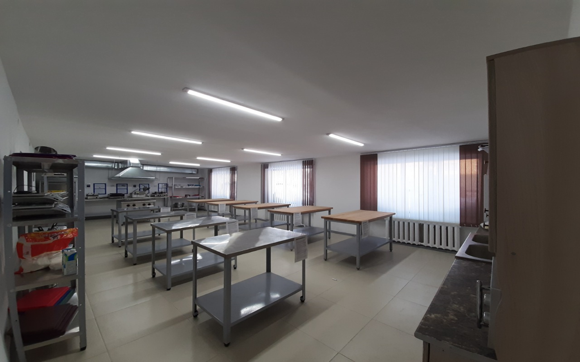
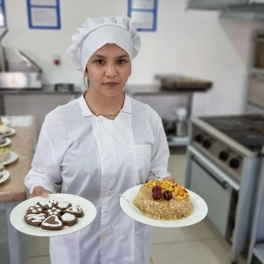
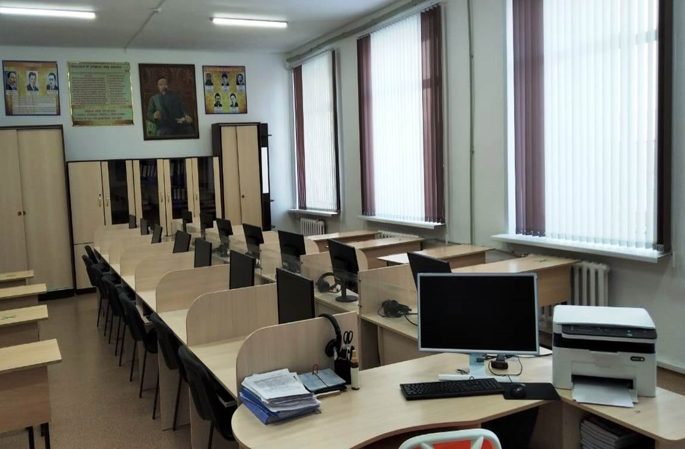
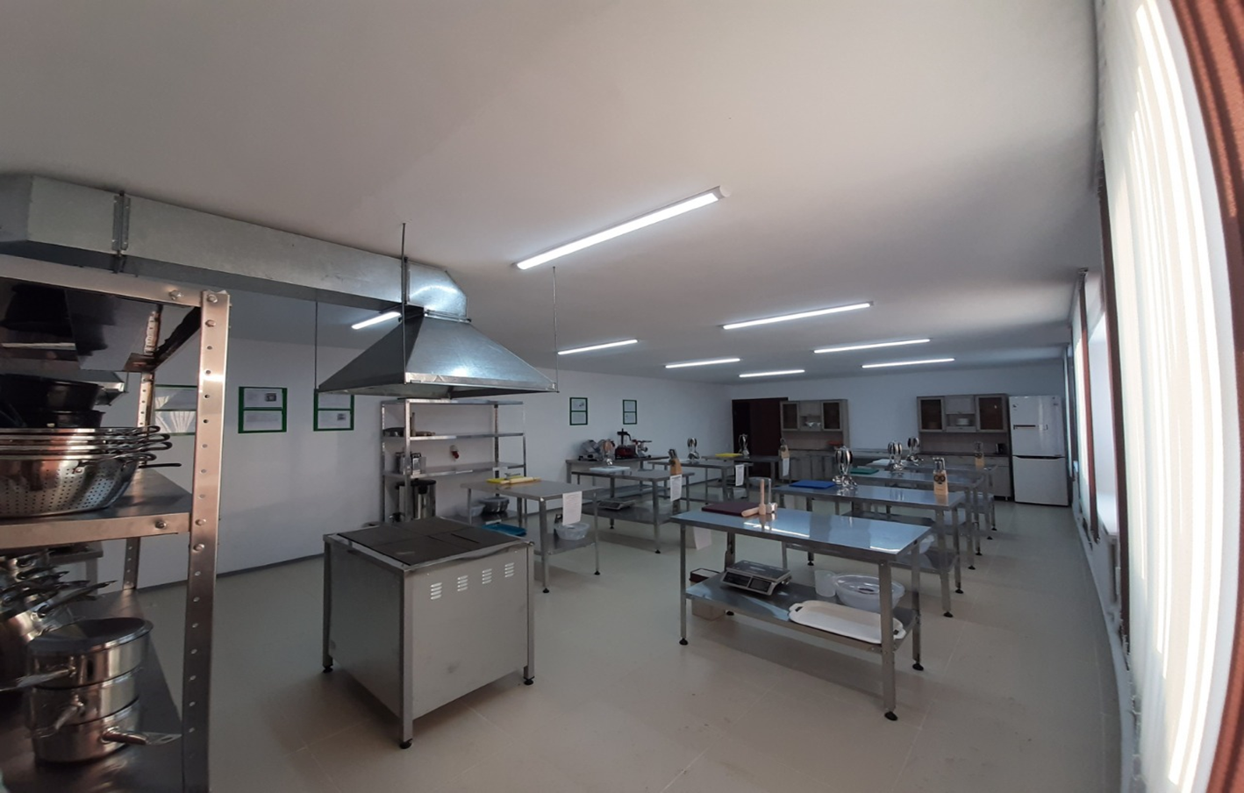
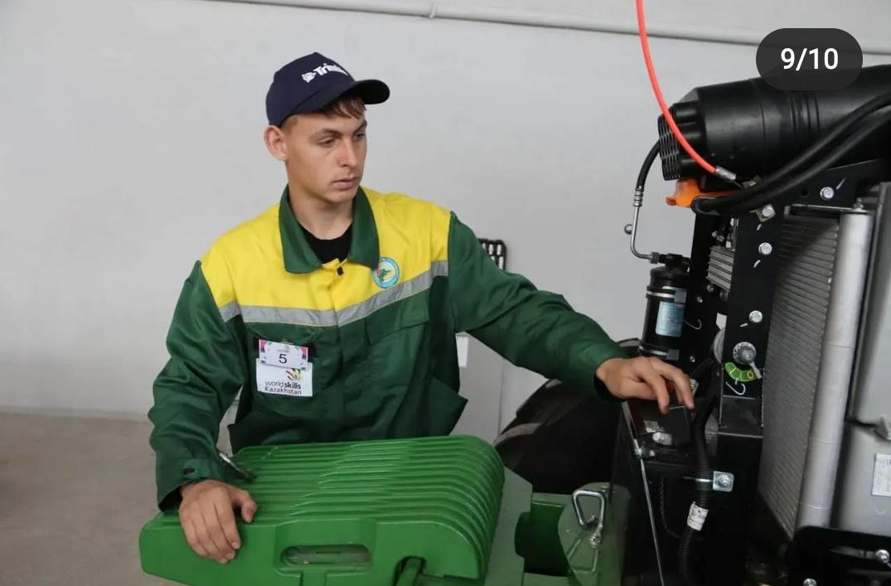
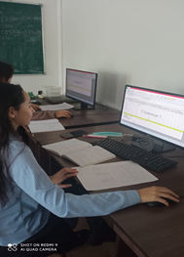
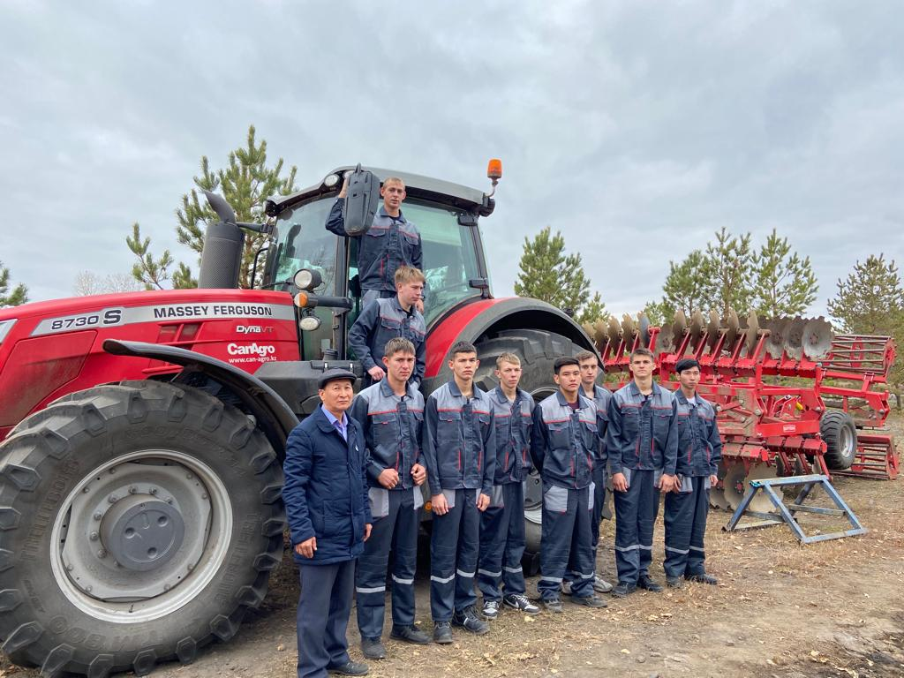
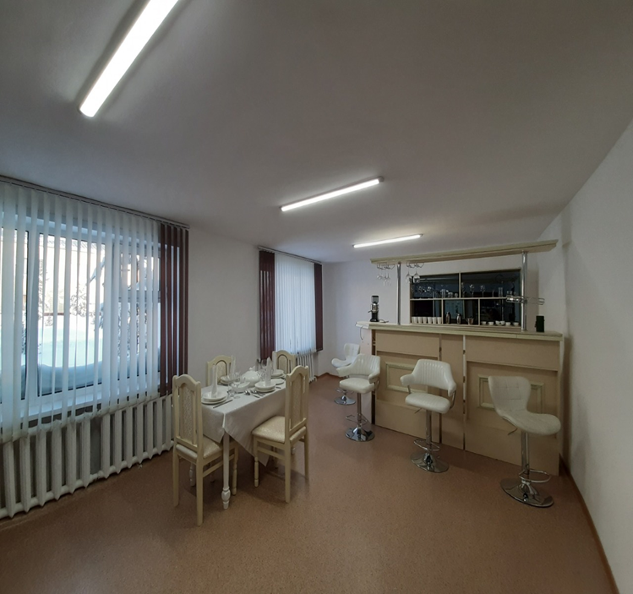
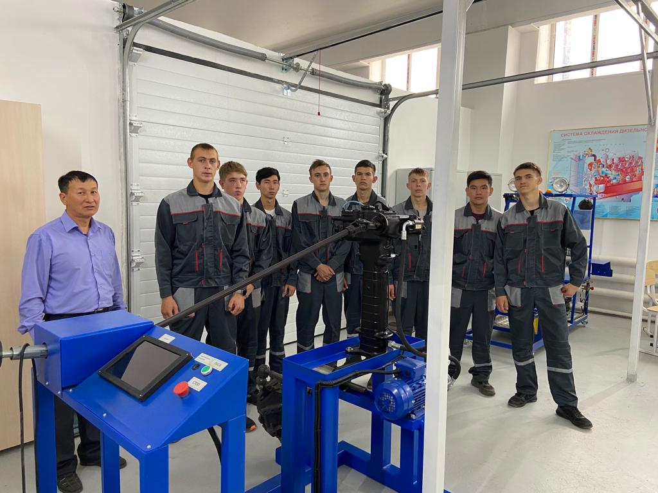
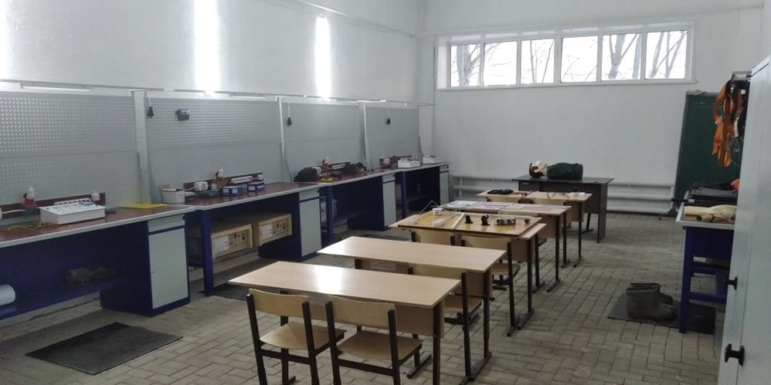
Кадрларды даярлауға жүргізілетін мамандықтар:
Колледж миссиясы:
Өңірдің және қоғамның тұрақты дамуына жәрдемдесу мақсатында кәсіби даярлықтың үздіксіздігі және инновацияларды дамыту арқылы бәсекеге қабілетті мамандарды даярлау.
ЖАС МАМАН
Колледждің заманауи оқу ғимараттары
06120100 « Есептеу техникасы және ақпараттық желі»
Біліктілік
- 3W06120101 «Оператор компьютерного аппаратного обеспечения»
03220200 «Мұрағаттану және құжаттамалық басқаруды қамтамассыз ету»
Біліктілік
- 3W03220201 «Офис-менеджер»
04110100 «Есеп және аудит»
Біліктілік
- 3W04110101 «Бухгалтер-кассир»
07130100 «Электржабдықтар»
Біліктілік
3W07130101 «Электромонтер»
07161600 «Ауылшаруашылық механизациясы»
Біліктілік
3W07161600 «Ауылшаруашылық өндірісінің тракторист-машинисі»
«Слесарь-жөндеуші»
10130300 «Тамақтандыруды ұйымдастыру»
Квалификация
3W10130301 «кондитер декораторы»
3W10130302 «Аспаз»

Slide 2
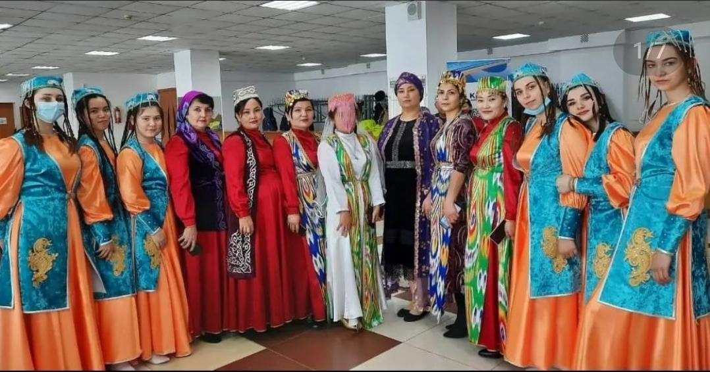
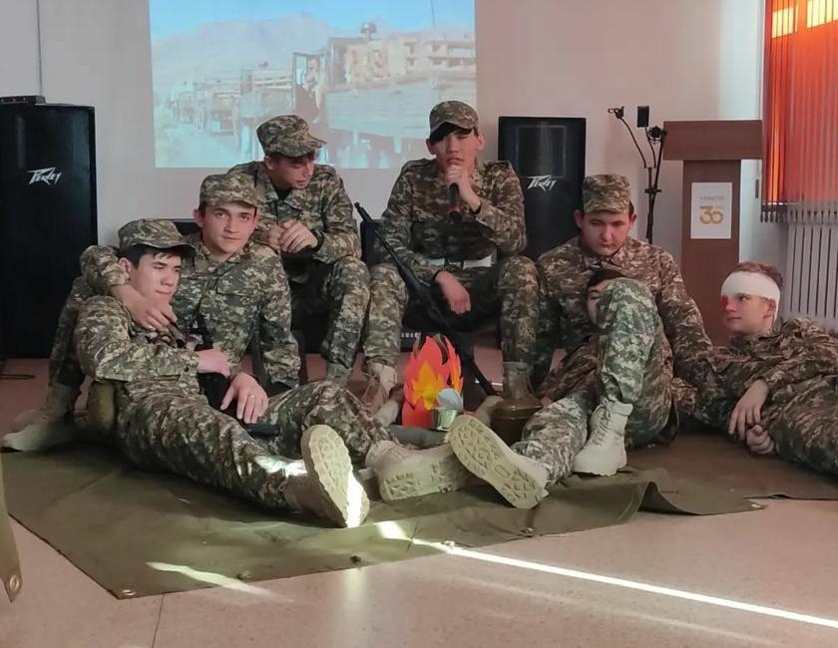
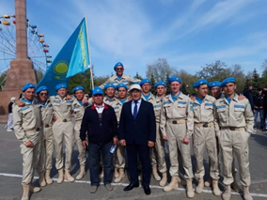
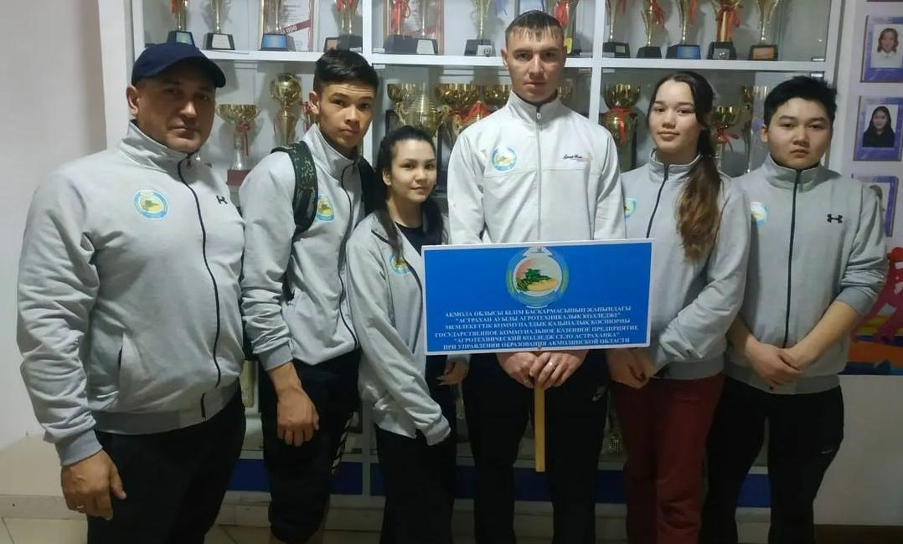
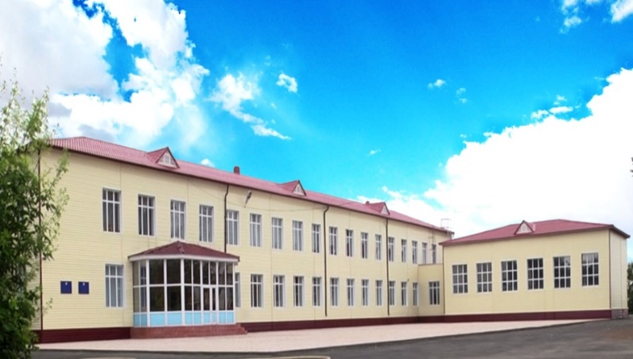
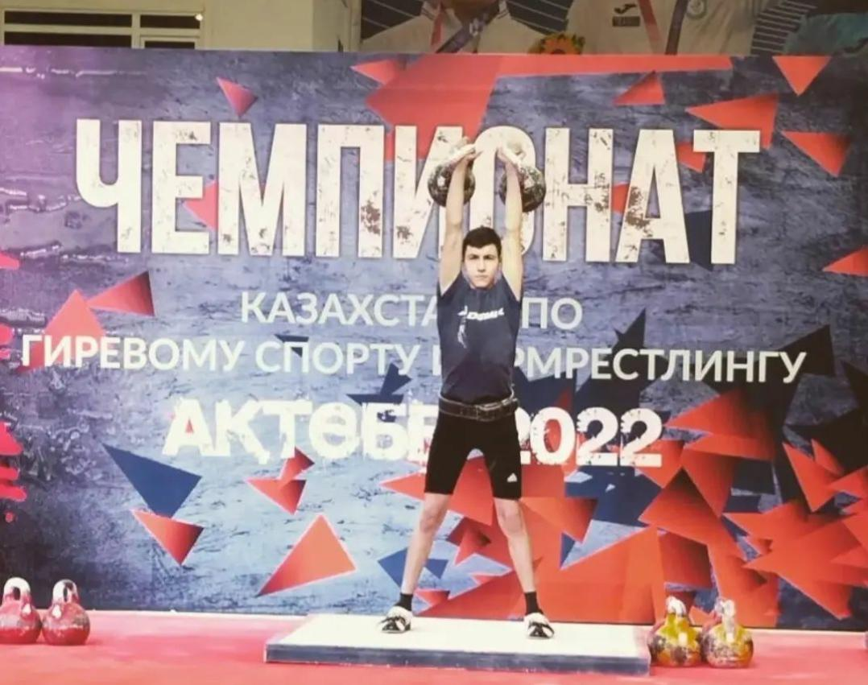
Сабақтан тыс жұмыстар
Қабылдау және оқыту шарттары
Үйірмелер мен клубтар
-«ҚР колледждерінің ТОП 100 студенті»
-Шашты модельдеу
-КДМ «Ашық жүрек» және
«SANALY URPAQ»
-Военно-патриотический клуб
«Жас сарбаз», «Отан»
-КВН
-«50 табысты бизнес идеялар»
-«Ұлы дала»
- 50 табысты бизнес идеялар
-Музыкалық үйірме
-Оқу мерзімі 2 жыл 10 ай, Мемлекеттік
және орыс тілдерінде;
-Мемлекеттік үлгідегі Диплом;
-ТЕГІН ЖАТАҚХАНА;
-Тегін 4 рет тамақтану;
-ай сайын ШӘКІРТАҚЫ;
-оқу кезеңінде ӘСКЕРГЕ БАРУДЫ кейінге КЕЙІНГЕ ШЕГЕРУ;
-Қабылдау емтихандарынсыз қабылдау.
АҚМОЛА ОБЛЫСЫ БІЛІМ БАСҚАРМАСЫ
ЖАНЫНДАҒЫ «АСТРАХАН АУЫЛЫ АГРОТЕХНИКАЛЫҚ КОЛЛЕДЖІ»
МЕМЛЕКЕТТІК КОММУНАЛДЫҚ ҚАЗЫНАЛЫҚ КСӘІПОРЫНЫ
Документы для поступления в колледж
1. Емтихансыз оқуға қабылдау туралы өтініш;
2. білім туралы құжаттың түпнұсқасы;
3. көлемі 3х4, саны 4 дана фотосуреттер.
4. флюроскоппен қоса берілген №075-У нысанындағы медициналық анықтама,
5. жеке басын куәландыратын құжат, туу туралы куәлік (жеке басын сәйкестендіру үшін)
Спорт секциялары
-Волейбол
-Атлетическая гимнастика
-Қоян-қолтық ұрыс
-Баскетбол
-Шаңғы жаттығулары
-Футбол
-Тоғыз құмалақ
-Үстел теннисі
-Шахмат-Дойбы
-Асық
Мы ждем Вас по АДРЕСу:
Ақмола облысы, Астрахан ауданы
Астрахан ауылы
Абылайхан көшесі№1
«Астрахан ауылы ,Агротехникалық колледж, " МКҚК
Телефон: 8(716-41) 2-24-91
8 (716-41) 5-13-00
www.astrahan-atk.edu.kz
Жұмысшы мамандығын таңдау-
Табысты болашақты таңдау

